Slide 1

JAK MÍT FINANCE V BEZPEČÍ
Klientská bezpečnost České spořitelny
Notes:
1.slide:
Připravte si místnost konání semináře:
Zkontrolujte si techniku, zapojte si prezentér a promítací zařízení.
Připravte účastníkům materiály (desatero, papíry, propisky..).
Nachystejte vodu a skleničky (pro všechny účastníky)
Zkontrolujte si dostatek židlí - raději nachystejte o židli navíc, kdyby dorazil někdo neočekávaně navíc.
Vyvětrejte místnost a zkontrolujte pořádek.
Překvapte milým gestem - bonbónek/čokoládku na stole.
Připravte si blok na zapisování poznámek.
Pokud je k dispozici flipchart – nechte čisté listy, zkontrolujte si fixy - že píšou.

Slide 2

Provozovatel portálu:
www.podvodnabazaru.cz
Specialista klientské bezpečnosti:
Česká spořitelna, a.s.

Slide 3
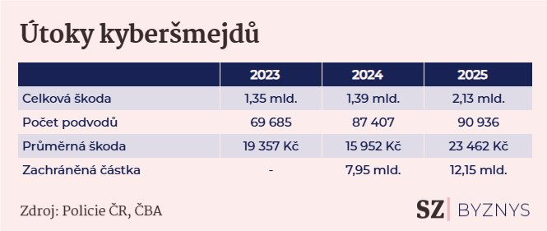
Kolik lidem šmejdi ukradnou?
Zdroj: Kyberútoky cílí na slabinu, kterou banky neochrání. Škody jdou do miliard - Seznam Zprávy

Slide 4
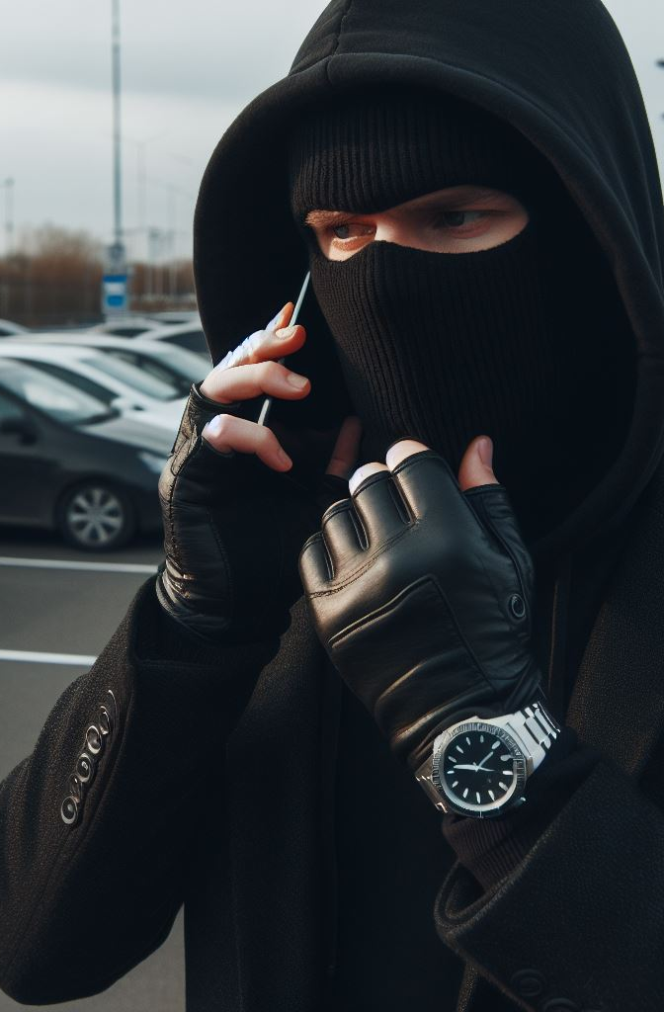
Kde všude se můžeme setkat s finančními podvody?
PŘI TELEFONNÍ KOMUNIKACI
SMS ZPRÁVY, CHAT APLIKACÍ, PŘÍMÉ HOVORY.
PŘES INTERNETOVÉ STRÁNKY
BĚŽNÉ ČLÁNKY, KLIKNUTÍ NA FALEŠNOU REKLAMU,
PROHLÍŽENÍ PODVODNÝCH STRÁNEK SPOLEČNOSTÍ.
E-MAILOVÉ ZPRÁVY, PŘI NAKUPOVÁNÍ A PRODEJI PŘES INTERNET.
Notes:
4. slide:
Zeptat se publika: S jakými podvody se setkali nebo jaké znají?
Cílem slidu: zjistit jejich informovanost

Slide 5


PODVODNÍCI SE ZAMĚŘUJÍ
NA SLABÁ MÍSTA V EMOCÍCH LIDÍ
NEUSTÁLE REAGUJÍ NA VEŘEJNÉ DĚNÍ A NÁLADU VE SPOLEČNOSTI. DOBA PODVODNÍKŮM NAHRÁVÁ. LIDÉ SLEDUJÍ PŘIKRÁŠLENÉ PŘÍBĚHY NA SÍTÍCH. TOUŽÍ SE MÍT STÁLE LÉPE. MNOHO LIDÍ TAKÉ ŽIJE V OBAVÁCH O BUDOUCNOST.
3 HLAVNÍ TAKTIKY PACHATELŮ
VYVOLAJÍ STRACH, ŽE LIDÉ
MOHOU PŘIJÍT O PENÍZE.
VYVOLAJÍ SOUCIT NEBO LÁSKU
NA DÁLKU. SLIBUJÍ VZTAH.
VYVOLAJÍ VIDINU ZBOHATNUTÍ
A SNADNĚJŠÍCH VÝDĚLKŮ.
Notes:
4. slide:
Zeptat se publika: S jakými podvody se setkali nebo jaké znají?
Cílem slidu: zjistit jejich informovanost

Slide 6
S JAKÝM PODVODEM SE MŮŽETE SETKAT VY?
Falešný policista / falešný bankéř ČNB.
K podvodnému získání peněz útočníci střídají role a pracují skupinově.
​
​
TAKTIKA: ZASTRAŠOVÁNÍ PO TELEFONU
= tvdí, že TEĎ přijdete o peníze. Během telefonování používají falešnou identitu těchto autorit: bankéř, policista, specialista klientských transakcí, člen ČNB, jiná silně rezonující autorita. Síla tlaku během telefonátu vede člověka k unáhleným krokům: vybere, přepošle nebo odevzdá peníze přímo pachateli.
KDE NA VÁS ZÍSKAJÍ KONTAKT A SOUKROMÉ ÚDAJE?
Ukradnou je například z lázní, z hotelů, prolomí jejich databázi hostů.
Podobně ukradnou kontakty na e-bazarech, stránkách obchodů na internetu.
To je dnes bohužel běžná věc. Volají, píší a zkouší, kdo se chytí.

Slide 7
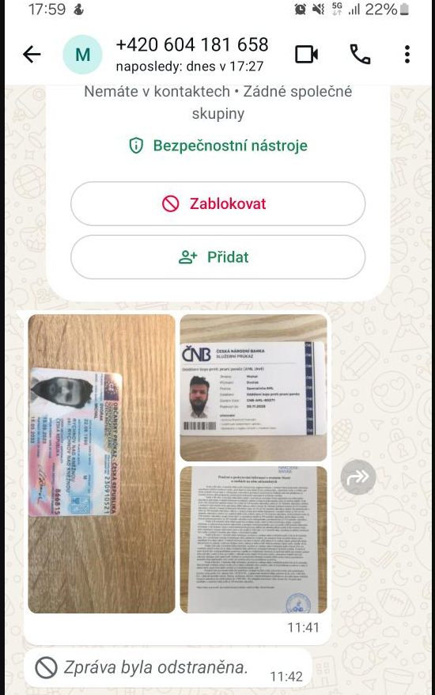
​
​

Slide 8
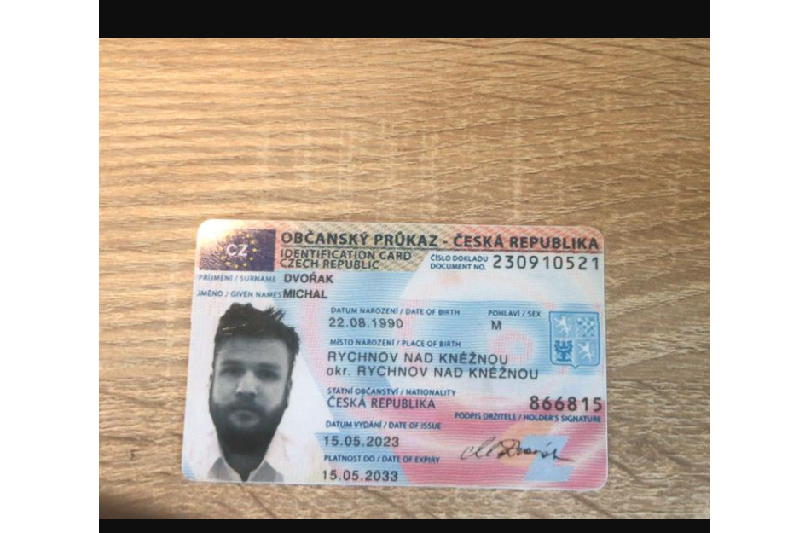
​
​

Slide 9
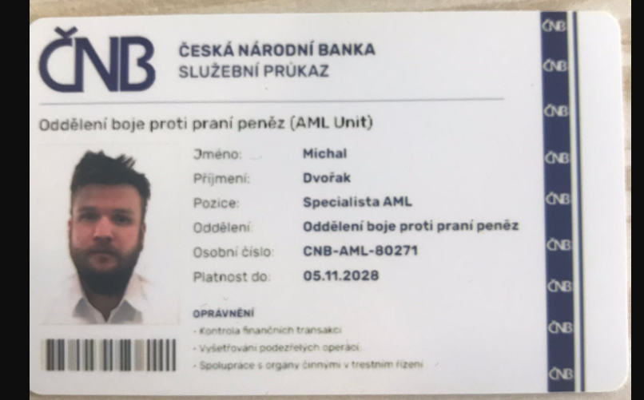

Slide 10
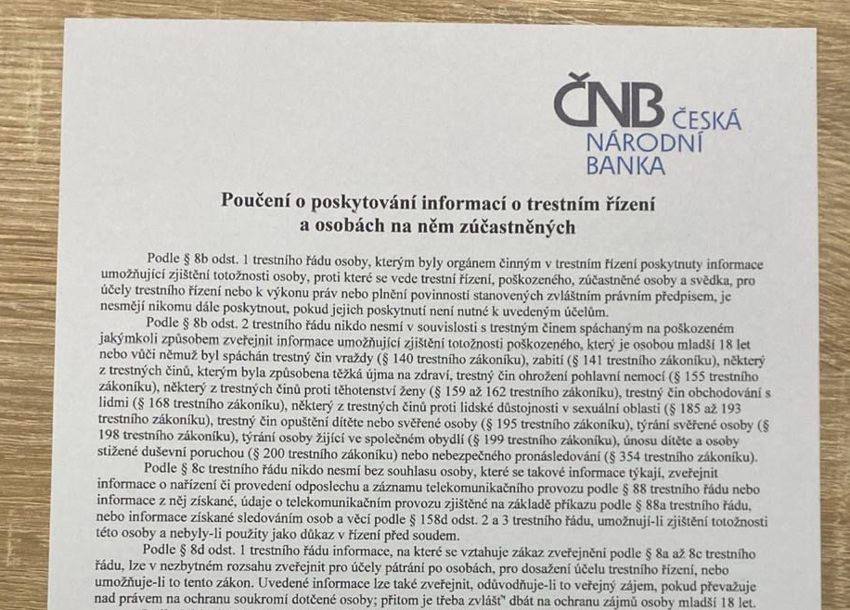

Slide 11
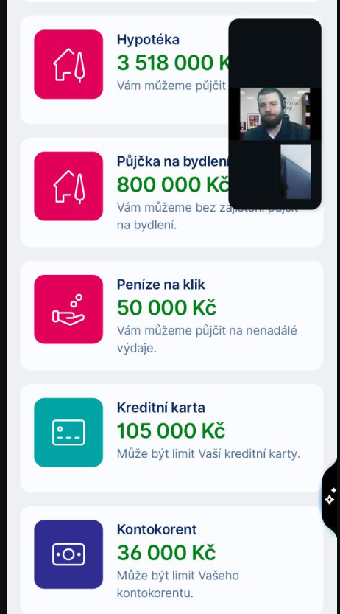
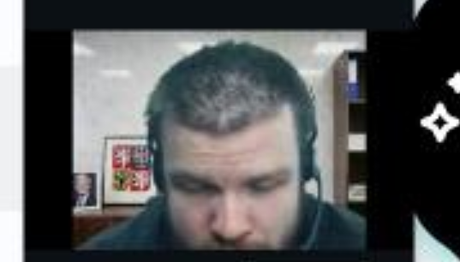
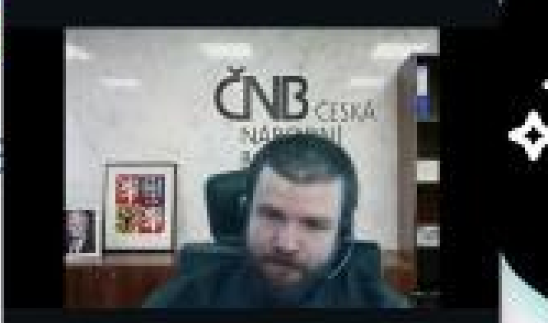

Slide 12
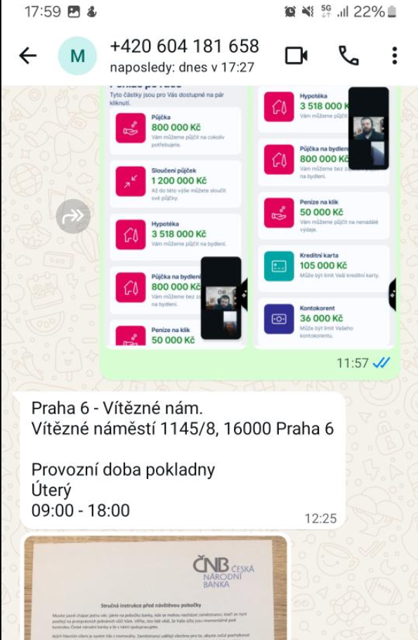
Pokyn k výběru hotovosti
Vystrašenou a zmanipulovanou oběť pošlou v poslední fázi na pobočku vybrat hotovost.

Slide 13
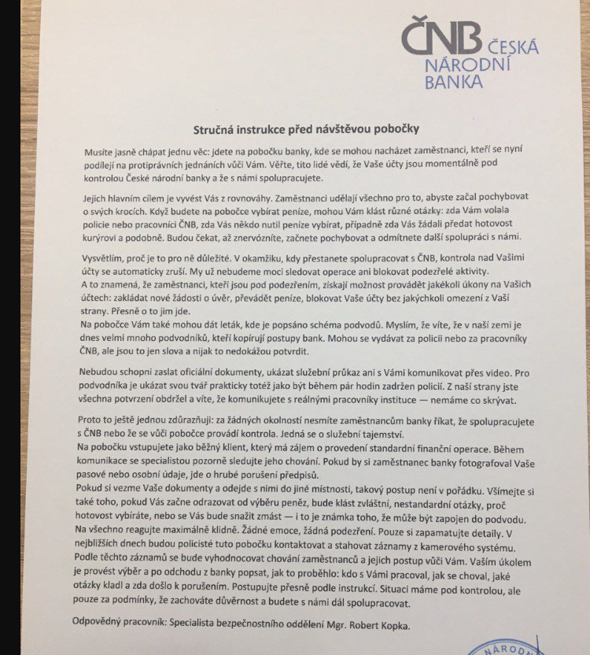

Slide 14
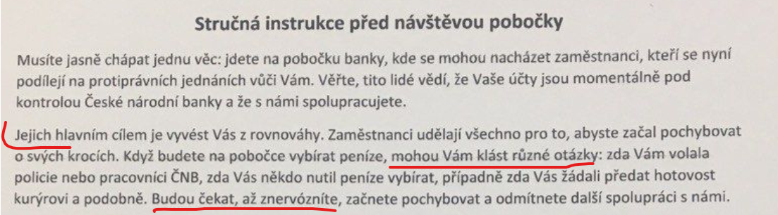
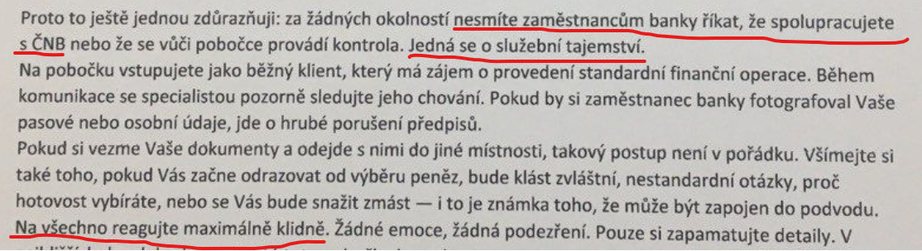

Slide 15
Předání kurýrovi
Oběť předá peníze a obdrží bezcenné potvrzení.
Podvod je dokonán.
Co dál?
Nahlásit do banky
Nahlásit na PČR
Sdílet s blízkými

Slide 16
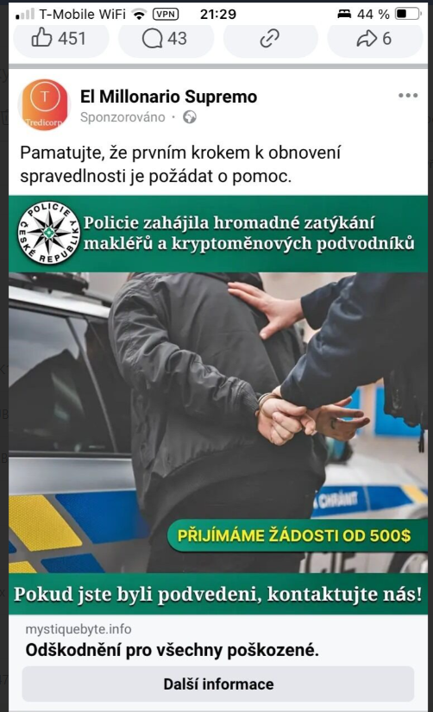
Sekundární podvod – dostanou vás znovu?
Představte si, že vás někdo podvedl.
Někdo jiný vám nabídne pomoc.
Za pomoc budou chtít peníze.
Pomoc nedostanete a přijdete o peníze.

Slide 17
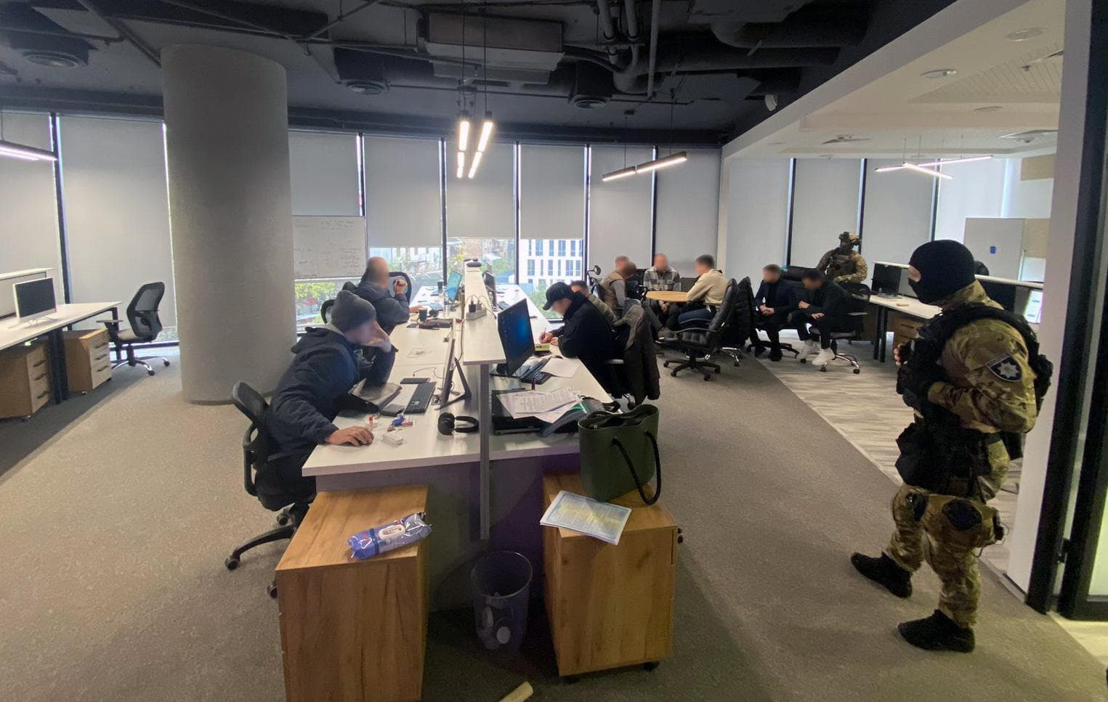
Kdo proti vám stojí ?
Vysoce organizovaná call centra v zahraničí
Česky mluvíci operátoři
Výborná znalost bankovních procesů
Výborná znalost policejních postupů
Využívají AI pro falšování dokladů a hovorů

Slide 18
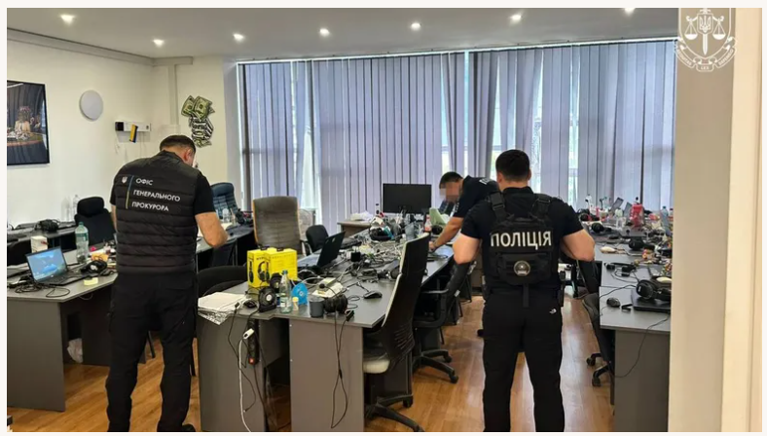
Další ukázka podvodného call centra

Slide 19
PRAVIDLA PRO VAŠE BEZPEČÍ PŘI TELEFONICKÉ KOMUNIKACI
Ověřujte si s kým komunikujete!
Vždy si ověřte, s kým doopravdy komunikujete, podvodník se může vydávat za kohokoliv.
JAK?
Vydává se někdo za policistu / bankéře ČNB / bankéře z banky?
Přerušte hovor a zavolejte na veřejné číslo PČR nebo vaší banky.
Volá Vám někdo, kdo tvrdí, že je z banky? V ČS existuje potvrzovací v aplikac ČS
Zajděte si na pobočku. Svěřte se blízkým: "někdo mi vyhrožuje po telefonu..."
​
​
2) Nesdílejte!
Nesdílejte s nikým přístupy a hesla ke svému účtu nebo čísla ze své karty. Je to, jako byste dali někomu klíče od svého bytu nebo cenností.
JAK KONKRÉTNĚ?
Nediktujte nikomu čísla ke kartě po telefonu, neposílejte fotografie karty nebo dokladů žádným lidem.
To se týká i hesel a PINů, nikdo je nesmí znát, nejlépe ani vaše rodina.

Slide 20

S JAKÝM PODVODEM SE MŮŽETE DÁLE SETKAT
Falešné investování
Podvodníci útočí na emoční stránku lidí. Pro získání peněz manupulují skrze touhu po penězích a to tu bylo .
Mají čas na vybudování důvěryhodného vztahu s budoucí obětí.
TAKTIKA: PROBUZENÍ VIDINY ZBOHATNUTÍ
Střednědobá aktivita pachatelů pod falešnou identitou, vydávají se za:
investiční poradce-mimo bankovní sektor, nabízí lákavé zhodnocení v investování. Často vyžadují spojení skrze vzdálený přístup do počítače nebo telefonu, pod záminkou kontroly investic, či instalace aplikací.
​
​

Slide 21

Trendy v investičních podvodech
Podvody v investicích se zaměřují na jakékoliv částky, často začínají 1. drobnou investicí v řádech tisíců, po získání důvěry, vyžadují podvodníci stále vyšší částky.
Falešné sliby:
falešná reklama na internetu
neúměrně vysoká zhodnocení a rychlá návratnost známá osobnost jako garant zneužití politiků, polostátních společností.
​
​

Slide 22
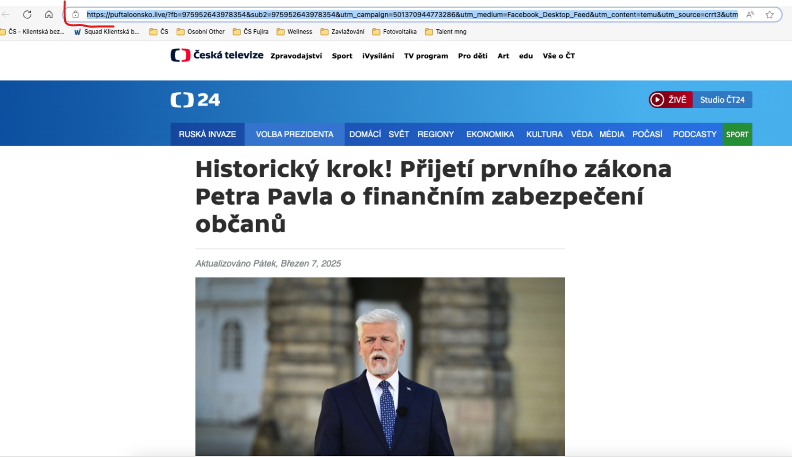
Falešné investování - ukázka jak to může začínat
​
​

Slide 23
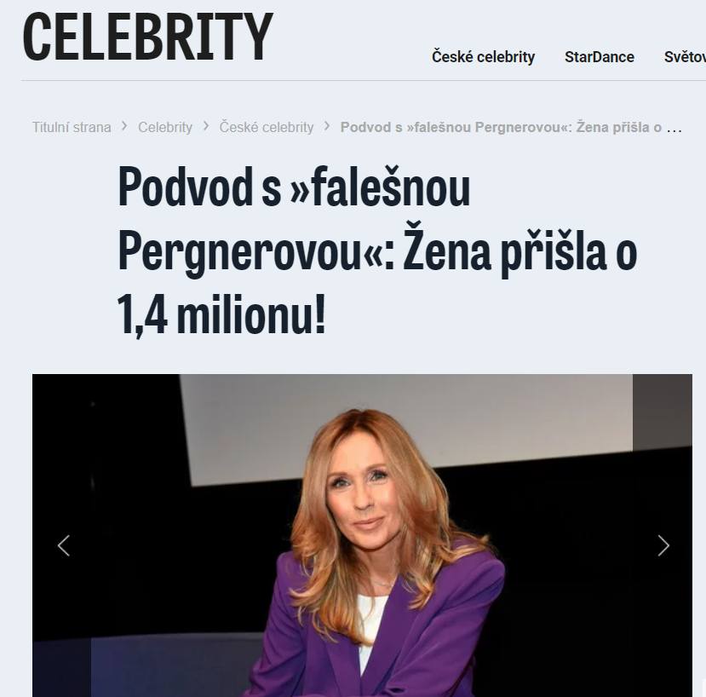
Ukázka manipulace z podvodného chatu pod článkem
Leszek Żurawski - falešný redaktor zpravodajství IDNES
"Přiznávám, že jsem zpočátku této platformě nevěřil.
Opravdu jsem si ji chtěl vyzkoušet osobně. První věc, kterou jsem udělal, bylo vytvoření účtu na registrační stránce tohoto systému. Poté mi zavolal správce platformy a potvrdil mou registraci.
Teď si představte můj šok, když se po vkladu nic nestalo. Myslel jsem, že mě podvedli. No, po několika minutách algoritmus fungoval. Měl jsem radost, ale pak jsem viděl statistiku - můj první obchod byl ztrátový ve výši 350 Kč!

Slide 24
PRAVIDLA PRO VAŠE ODOLÁNÍ TOUZE VÝDĚLKU
Ověřujte si s kým komunikujete!
Vždy si ověřte, s kým doopravdy komunikujete, podvodník se může vydávat za kohokoliv.
JAK?
Zjistěte si skutečné sídlo společnosti.
Zavolejte na oficiální telefon společnosti.
Chtějte osobní schůzku.
Zeptejte se svojí banky.
Sdílejte s rodinou.
​
​
Neinstalujte si na pokyn žádné aplikace
Pod záminkou kryptopeněženky, chtějí podvodníci také vzdálený přístup.
JAK KONKRÉTNĚ?
Nediktujte nikomu čísla ke kartě po telefonu, neposílejte fotografie karty nebo dokladů žádným lidem.
To se týká i hesel a PINů, nikdo je nesmí znát, nejlépe ani vaše rodina.

Slide 25
S ČÍM SE MOHOU SETKAT NAŠE DĚTI / VNOUČATA
​
​
Falešné brigády
Jak podvod funguje
Nabídka „jednoduché brigády“ pro mladé (Instagram, Telegram, WhatsApp)
„Zaměstnavatel“ pošle peníze na tvůj účet
Ty máš peníze okamžitě přeposlat dál (jiný účet / krypto / hotovost)
Slíbená provize „za 5 minut práce“
Proč je to problém
Přeposílané peníze pochází z trestné činnosti
Stáváš se bílým koněm (money mule)
Policie a banka vidí tvůj účet, ne skutečného pachatele
Důsledky pro tebe
Zablokovaný účet, výslech, trestní stíhání
Povinnost vrátit peníze
Záznam, problém s budoucí prací i bankami

Slide 26
OPAKOVÁNÍ JE MATKA MOUDROSTI
3 PRAVIDLA PRO VAŠE BEZPEČÍ
​
​
Ověřujte si,
s kým komunikujete, podvodník se může vydávat za kohokoliv.
Nesdílejte
s nikým přístupy a hesla ke svému účtu nebo čísla ze své karty.
Dejte pozor,
co a komu potvrzujete nebo platíte.

Slide 27

UKÁZKY PRÁCE PODVODNÍKŮ
NA INTERNETU
Notes:
6. slide:
Zjistěte, co účastníci vědí o bezpečné komunikaci on-line a po telefonu a jestli znají základy bezpečnosti?
Tzn. Změna hesel, bezpečné připojování na wifi, surfování na netu....

Slide 28
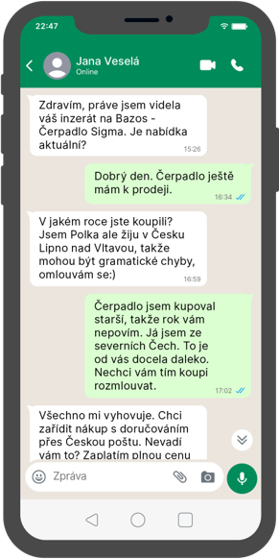
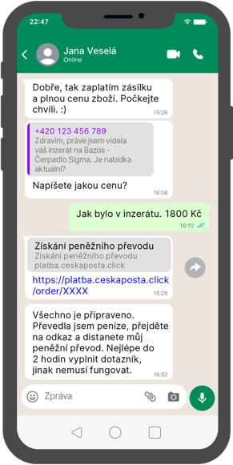
Zpráva od falešného zájemce = podvodníka z bazaru
​
​

Slide 29
JAK SE VYHNOUT FALEŠNÉMU E-SHOPU
TIP:
Rizikové e-shopy evidují stránky České obchodní inspekce: www.coi.cz
​
​
Nakupujte primárně u známých e-shopů ověřených zákazníky.
Zjistěte si všeobecné podmínky ještě před nákupem.
Ověřujte si možnosti placení a doručovací dobu, dobrý obchodník nabízí
i v dnešní době dobírku. Buďte obezřetní i pokud objednáváte nějakou on-line službu.

Slide 30
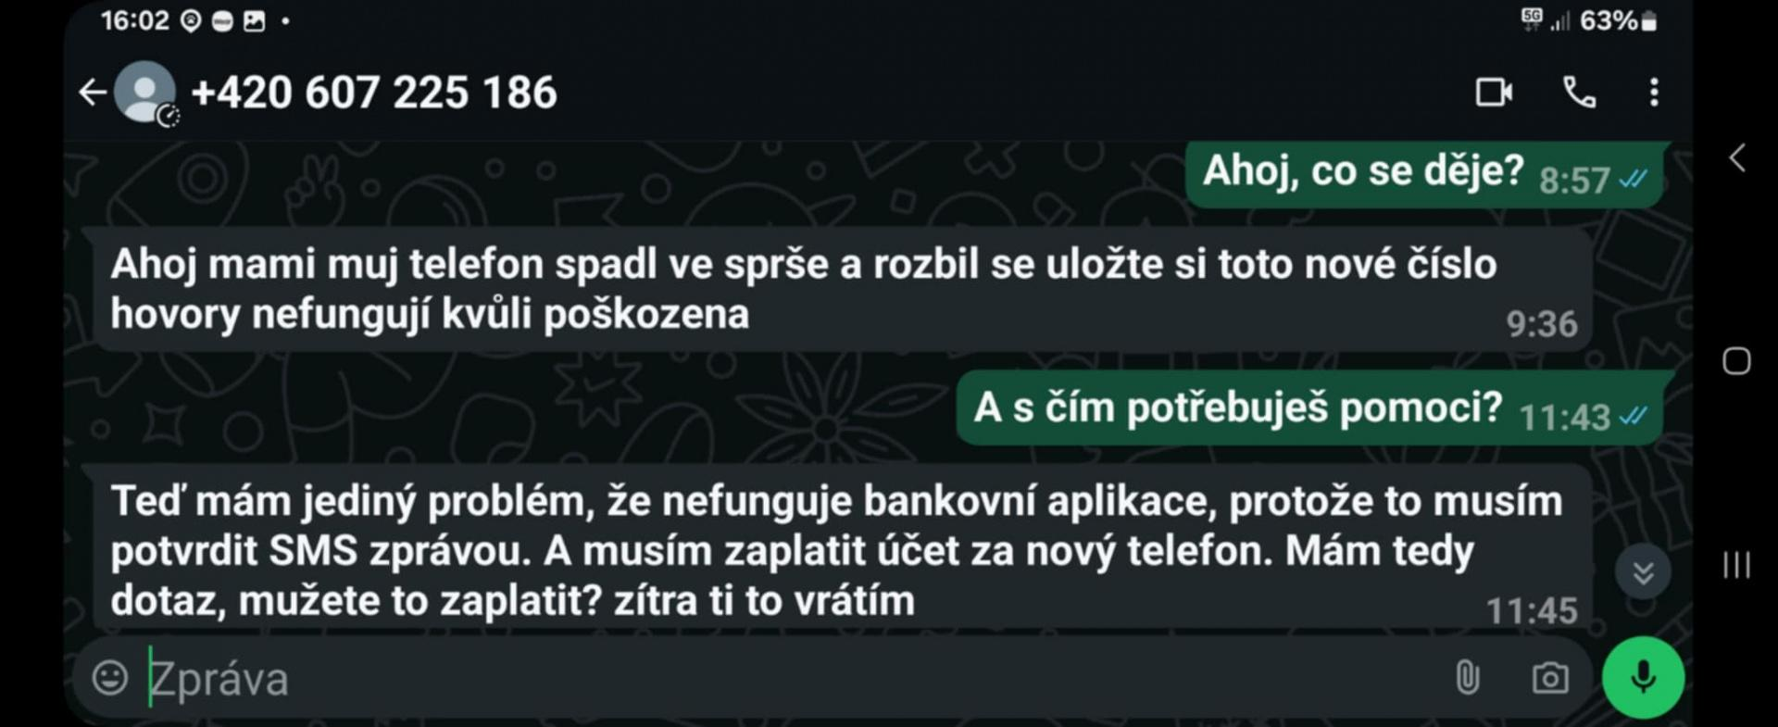
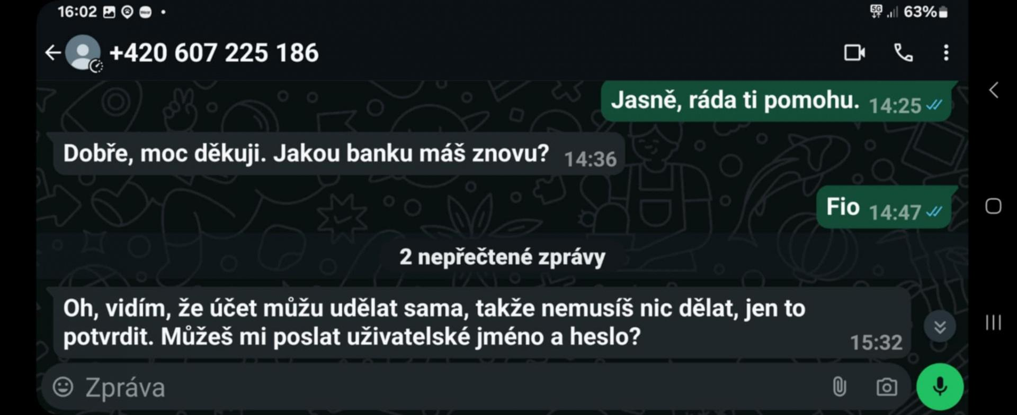
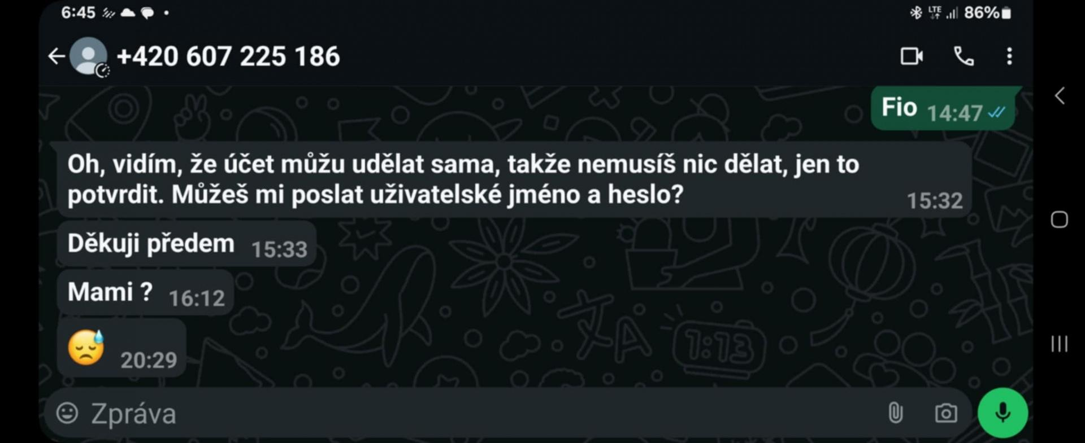
Whatsap podvod
SMS MŮŽE ZAČÍT:
"AHOJ BABI, DĚDO..."
1
​
​
2
3

Slide 31
DĚKUJEME
A BUĎTE OBEZŘETNÍ.
Tým Klientské bezpečnosti České spořitelny
Notes:
1.slide:
Připravte si místnost konání semináře:
Zkontrolujte si techniku, zapojte si prezentér a promítací zařízení.
Připravte účastníkům materiály (desatero, papíry, propisky..).
Nachystejte vodu a skleničky (pro všechny účastníky)
Zkontrolujte si dostatek židlí - raději nachystejte o židli navíc, kdyby dorazil někdo neočekávaně navíc.
Vyvětrejte místnost a zkontrolujte pořádek.
Překvapte milým gestem - bonbónek/čokoládku na stole.
Připravte si blok na zapisování poznámek.
Pokud je k dispozici flipchart – nechte čisté listy, zkontrolujte si fixy - že píšou.

Slide 32
3 PRAVIDLA PRO VAŠE BEZPEČÍ
​
​
Ověřujte si,
s kým komunikujete, podvodník se může vydávat za kohokoliv.
Nesdílejte s nikým přístupy a hesla ke svému účtu nebo čísla ze své karty.
Dejte pozor,
co a komu potvrzujete nebo platíte.

